Slide 1
МУК МБ Кольского района имени
М.В. Ломоносова
Брендинг как фактор повышения узнаваемости библиотеки

Slide 5
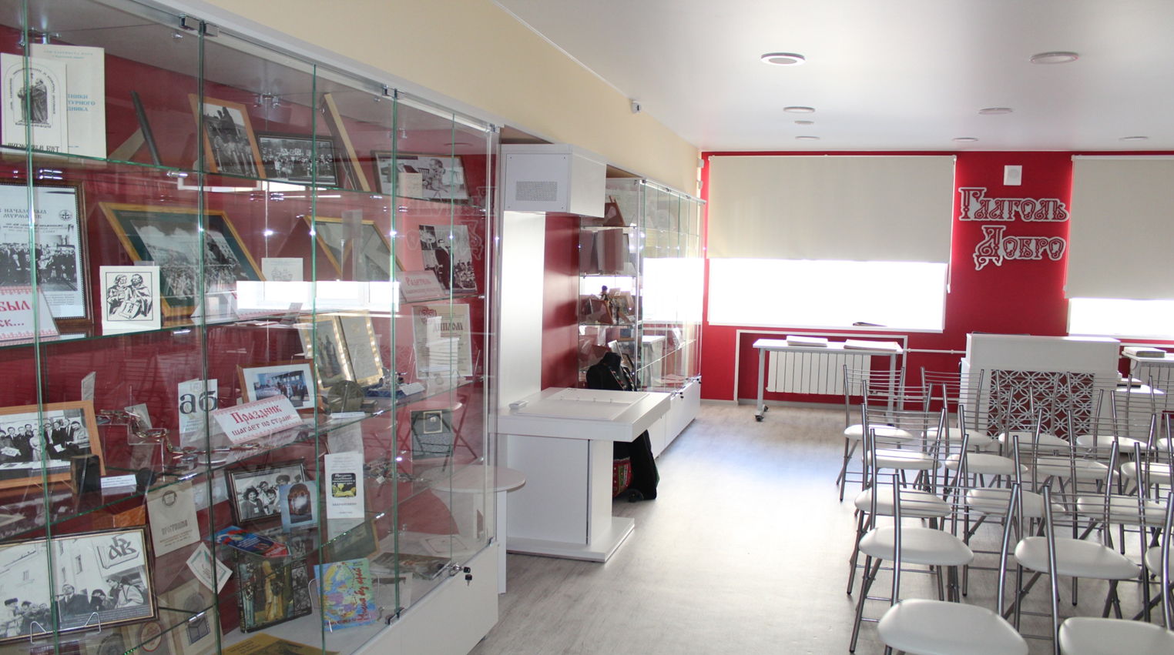

Slide 7
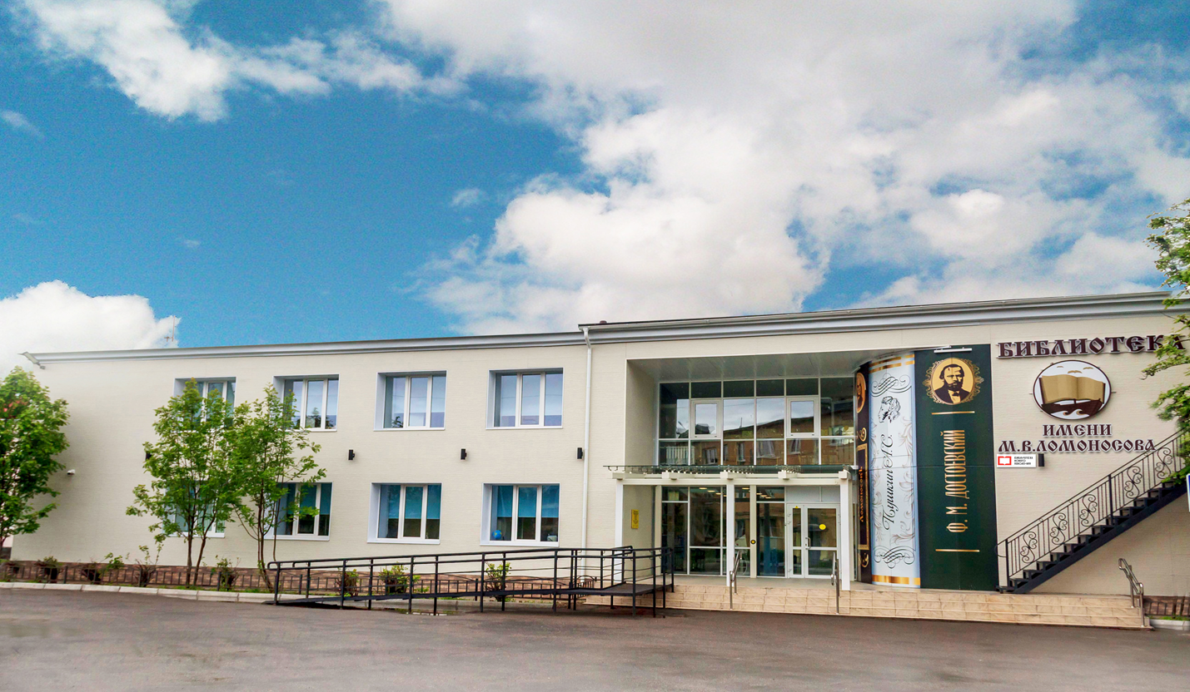

Slide 9
